Slide 1
Учреждение образования
«Гомельский государственный университет
имени Франциска Скорины»
Экономический факультет
КАФЕДРА
ЭКОНОМИКИ И УПРАВЛЕНИЯ
Специальности
Бизнес-администрирование
Экономика и управление на предприятии
NEW
Управляем будущим вместе

Slide 2
СПЕЦИАЛЬНОСТИ:
КВАЛИФИКАЦИЯ, СРОКИ ОБУЧЕНИЯ
квалификация
Экономика и управление на предприятии
Бизнес-администрирование
заочная сокращенная 3 года
квалификация
«менеджер-экономист»
срок обучения
«экономист-менеджер»
срок обучения
дневная форма 4 года
дневная форма 4 года

Slide 3
СПЕЦИАЛЬНОСТЬ
«БИЗНЕС-АДМИНИСТРИРОВАНИЕ»
СФЕРЫ ПРОФЕССИОНАЛЬНОЙ ДЕЯТЕЛЬНОСТИ
деятельность по управлению организациями, в том числе в сфере информационных технологий и деловых услуг
деятельность по проведению маркетинговых исследований и продвижению продукции на рынок
деятельность по вопросам управления бизнес-процессами
деятельность в сфере административных и вспомогательных услуг
финансовая и страховая деятельность
деятельность в области управленческого и бухгалтерского учета

Slide 4
СПЕЦИАЛЬНОСТЬ
«БИЗНЕС-АДМИНИСТРИРОВАНИЕ»
Образовательный процесс – учебные дисциплины:
Стратегический менеджмент / Бизнес-лидерство
Корпоративное управление / Психология управления
Start up проекты и венчурное финансирование
Проектирование и реинжиниринг бизнес-процессов
Антикризисное управление в организации
Риск-менеджмент и страхование
Управление изменениями / Оценка бизнеса
Информационные системы управления бизнесом / Бизнес в Интернет
Управление проектами / Логистика
Бизнес-администрирование на малых и средних предприятиях
Бухгалтерский учет, налогообложение и аудит / Управленческий анализ
Маркетинг / PR-менеджмент / Бенчмаркетинг
СПЕЦИАЛЬНОСТИ
Антикризисное регулирование экономики
СПЕЦИАЛИЗАЦИИ «АНТИКРИЗИСНОЕ УПРАВЛЕНИЕ ПРЕДПРИЯТИЕМ»
Бизнес-коммуникации на иностранном языке
Бизнес-планирование / Бизнес-статистика

Slide 5
СПЕЦИАЛЬНОСТЬ
«ЭКОНОМИКА И УПРАВЛЕНИЕ НА ПРЕДПРИЯТИИ»
СФЕРЫ ПРОФЕССИОНАЛЬНОЙ ДЕЯТЕЛЬНОСТИ
экономика
управление
научные исследования и разработки
преподавательская деятельность
инновационная деятельность и др.
производство

Slide 6
СПЕЦИАЛЬНОСТЬ
«ЭКОНОМИКА И УПРАВЛЕНИЕ НА ПРЕДПРИЯТИИ»
Образовательный процесс – учебные дисциплины:
Риск-менеджмент и страхование
Управление инвестициями / Финансовый менеджмент
Управление внешнеэкономической деятельностью предприятия
специальности
Экономика организации
Менеджмент / Маркетинг
Управление персоналом / Экономика и управление инновациями
Организация производства / Производственные технологии
Экономика малого бизнеса и предпринимательская деятельность
СПЕЦИАЛИЗАЦИЙ ЭКОНОМИКА ТРУДА ЭКОНОМИКА И ПРАВОВОЕ ОБЕСПЕЧЕНИЕ ХОЗ.ДЕЯТ-ТИ
Экономика труда Бизнес-планирование
Рынок труда Оценка бизнеса
Трудовое право Гражданское право
Социология труда Хозяйственное право

Slide 7
СПЕЦИАЛЬНОСТИ
БИЗНЕС-АДМИНИСТРИРОВАНИЕ
Специальность ориентирована на подготовку специалистов, обеспечивающих повышение эффективности бизнес-процессов в области стратегического менеджмента, управления персоналом, финансами, маркетингом на основе анализа сложных управленческих задач и принятия стратегических решений с использованием современных информационных технологий и знания иностранного языка в условиях динамичного развития конкурентной бизнес-среды.
ЭКОНОМИКА И УПРАВЛЕНИЕ НА ПРЕДПРИЯТИИ
Специальность ориентирована на подготовку специалистов, обеспечивающих разработку и экономическое обоснование управленческих решений для повышения эффективности функционирования субъектов хозяйствования, достижения ими производственных, финансовых и социальных целей развития, а также осуществляющих руководство организациями и структурными подразделениями.
NEW

Slide 8
СОТРУДНИЧЕСТВО КАФЕДРЫ
Гомельский облисполком
профориентационная работа;
организация и проведение практик;
трудоустройство выпускников;
переподготовка и повышение квалификации госслужащих;
стажировка преподавателей.
Субъекты хозяйствования г. Гомеля
организация и проведение производственных практик;
выполнение научно-исследовательских работ;
трудоустройство выпускников.
Учебные заведения
сотрудничество в области учебной, учебно-методической, научно-исследовательской и воспитательной деятельности

Slide 9
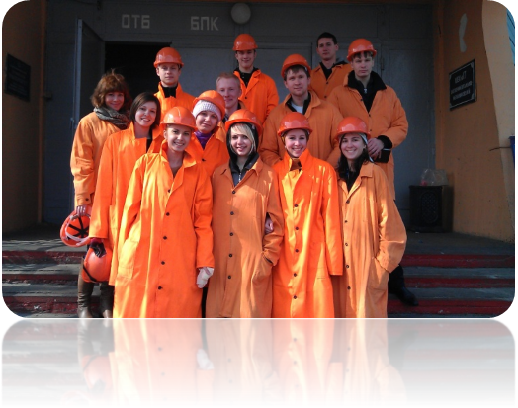
Практикоориентированная подготовка
Филиалы кафедры
ОАО «Гомельский завод «Центролит»
ГУ «Гомельоблпром» (курирует работу десятка промышленных предприятий Гомельской области)
ОАО «Гомсельмаш»
Договоры долгосрочного сотрудничества
Гомельский облисполком
ОАО «Гомельский технопарк»
аудиторская компания Ernst & Young (Беларусь)
IT-компания IBA Гомель и др.

Slide 11
СНИЛ «СОВРЕМЕННЫЙ МЕНЕДЖМЕНТ
И ИННОВАЦИИ»
Количество студентов – 15 человек
Активизация участия студентов в конкурсах бизнес-идей и проектов;
Подготовка студентов к участию в олимпиадах по маркетингу и экономике;
Подготовка студентов к участию в научно-практических конференциях;
Подготовка студентов к участию в стартап движении

Slide 12
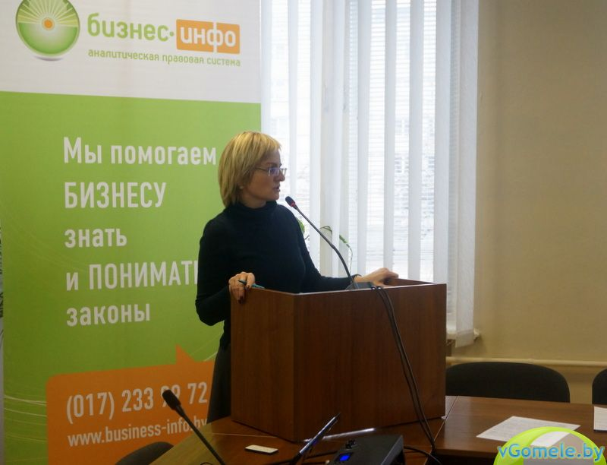
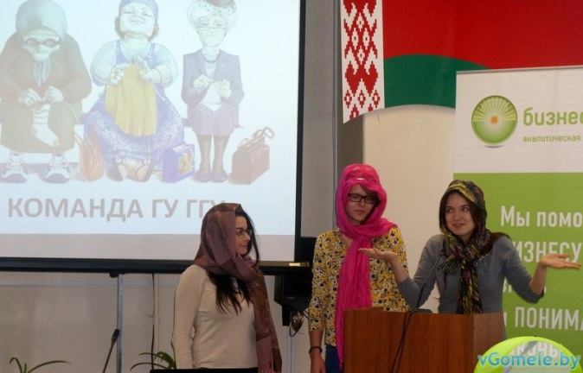
Организация и участие в олимпиадах
Международные олимпиады по менеджменту (БТЭУПК), по мировой экономике (БГУ);
Региональная олимпиада по экономике организации, финансам, финансовому праву
Внутривузовские олимпиады по маркетингу, менеджменту и др.

Slide 13
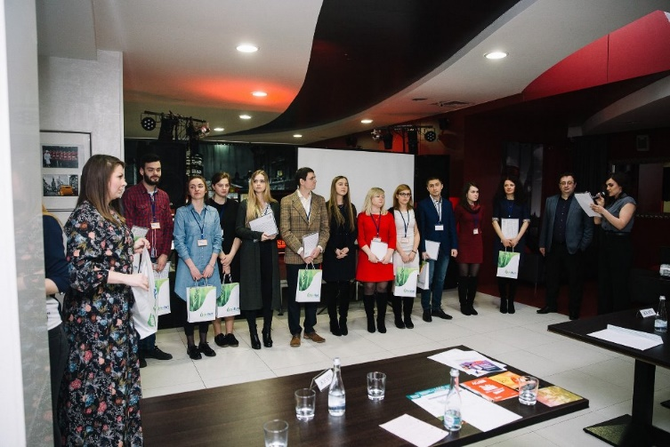
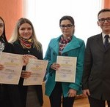
участие в бизнес-конкурсах
Международный чемпионат «Молодежь и предпринимательство»
Конкурс предпринимательских идей Бизнес-школы ИПМ
Конкурс бизнес-идей и проектов «Мой стартап» (СтартапГГУ)

Slide 14
Обучающие семинары для студентов и преподавателей
Гомельский технопарк
«Как открыть и ликвидировать ИП или юридическое лицо», «Создание и продвижение бренда в IT», «Стартапы, кто они?», «Коммерческое предложение: как повысить эффективность этого инструмента продаж» и др.

Slide 15
Обучающие семинары для студентов и преподавателей
ГГУ - Профи
IT-школа «Градиент», «1С-Предприятие. Разработка приложений», «Основы программирования на Java, курс по бизнес-анализу (Моделирование требований; Бизнес коммуникации в действии), «Маркетинг в социальных сетях» и др.
Школа «Стартап ГГУ»

Slide 16
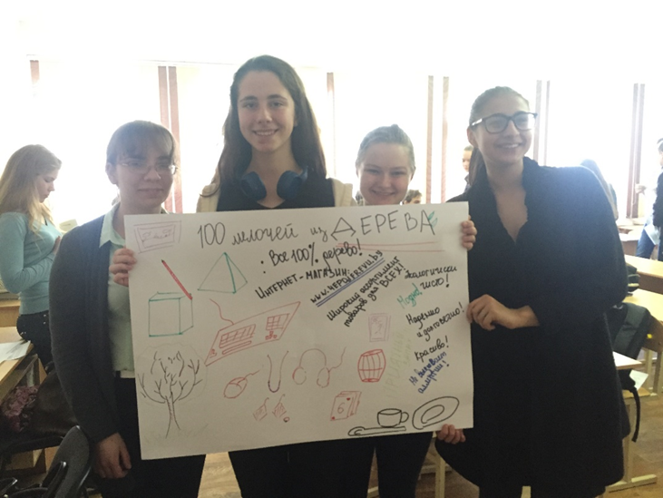
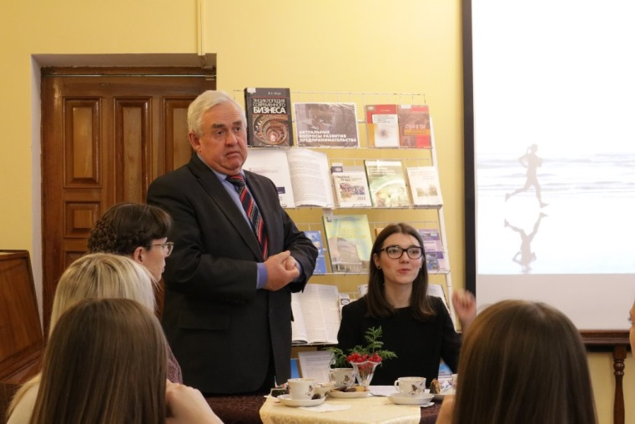
Мероприятия, приуроченные развитию предпринимательства
Всемирная неделя предпринимательства (ноябрь 2017г., 2018г., 2019г.)
семинары-тренинги для школьников г. Рогачева, г.п. Корма, а также г. Гомеля
тренинг-интенсив «Технология успеха: как составить резюме, чтобы оказаться на собеседовании» для студентов университета;
тренинг «От идеи к бизнесу», семинар-тренинг «Социально ответственное предпринимательство» для школьников;
встречи и круглые столы на тему предпринимательства в Гомельской области (на базе университета, Гомельской областной библиотеки им. В.И. Ленина и др.)
конкурс бизнес-проектов «Шаг к успеху»

Slide 17
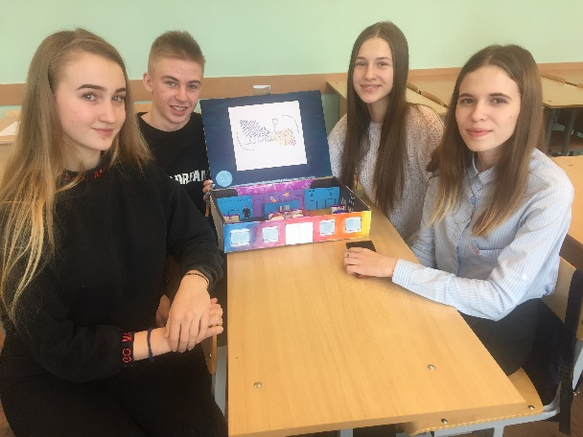
Проект : бизнес-образование ДЛЯ ШКОЛЬНИКОВ (январь 2019г., 2020г.)
1 этап: Семинар-тренинг на тему: «Управление проектами: что это такое?»
2 этап: Разработка школьниками проекта на тему «Как сделать своё хобби успешным бизнесом» и его презентация экспертам в сфере маркетинга, информационных технологий и бизнеса

Slide 18
ПРИЧИНЫ ПОСТУПЛЕНИЯ НА СПЕЦИАЛЬНОСТИ С КВАЛИФИКАЦИЕЙ ЭКОНОМИСТА И МЕНЕДЖЕРА
Получение престижного экономического образования, предполагающего изучение дисциплин в области экономики, управления информационных технологий, современного иностранного языка и права
Формирование знаний и навыков в области предпринимательской деятельности, необходимых для организации бизнеса и самозанятости
Практикоориентированное обучение с использованием материально-технической базы филиалов кафедры на производственных предприятиях, договора с ОАО «Гомельский технопарк», возможностей бизнес-школы «Стартап-ГГУ», обучающих курсов «ГГУ-Профи»
Участие в научно-исследовательской работе, олимпиадах, конкурсах, конференциях национального и международного уровня
Получение двойной квалификации – экономиста и менеджера
Возможность трудоустройства в различных сферах экономики, так как профиль подготовки предполагает широту и многообразие получаемых знаний и навыков

Slide 19
Специальности экономического факультета
Специальности, по которым производится набор студентов в 2020 году на дневную форму обучения | Квалификация
Бизнес-администрирование | Менеджер-экономист
Финансы и кредит | Экономист
Экономика и управление на предприятии | Экономист-менеджер
Экономическая информатика | Экономист-информатик
NEW
NEW

Slide 20
Специальности экономического факультета
Специальности, по которым производится набор студентов в 2020 году на заочную сокращенную форму обучения | Квалификация
Бухгалтерский учет, анализ и аудит (в коммерческих и некоммерческих организациях) | Экономист
Финансы и кредит | Экономист
Экономика и управление на предприятии | Экономист-менеджер
Экономическая информатика | Экономист-информатик
NEW

Slide 21
СПАСИБО ЗА ВНИМАНИЕ!

